Slide 1


多元统计分析及R语言建模
第5章 广义与一般线性模型及R使用
王斌会 教授

Slide 2

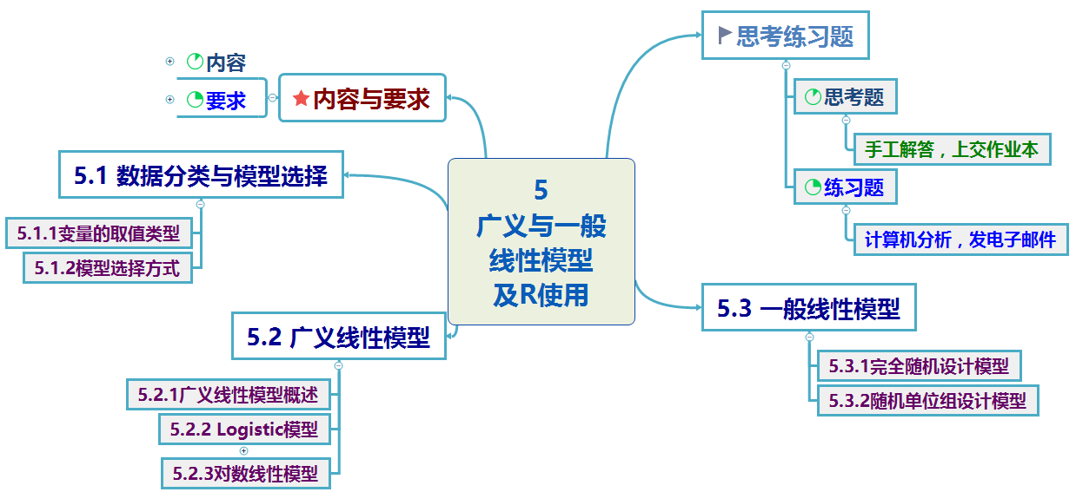
多元统计分析及R语言建模
第5章 广义与一般线性模型及R使用

Slide 3
多元统计分析及R语言建模
第5章 广义与一般线性模型及R使用
基本内容：
数据的分类与模型选择、广义线性模型概述、Logistic回归模型、对数线性模型、一般线性模型的计算。
内容与要求
基本要求：
要求学生针对因变量和解释变量的取值性质，了解统计模型的类型。掌握数据的分类与模型选择方法，并对广义线性模型和一般线性模型有初步的了解。

Slide 4
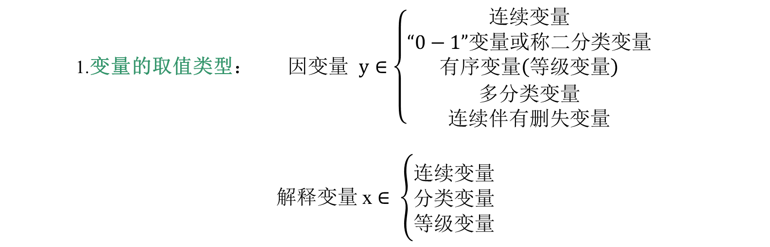
5广义与一般线性模型及R使用
5.1 数据的分类与模型选择
1.变量的取值类型： 因变量 $y∈\left\{\begin{aligned}连续变量 \\ “0−1”变量或称二分类变量 \\ 有序变量（等级变量） \\ \text{多分类变量} \\ 连续伴有删失变量\end{aligned} \right.$
解释变量 x $∈ \left\{\begin{aligned}\text{连续变量} \\ 分类变量 \\ 等级变量\end{aligned}\right.$

Slide 5
5广义与一般线性模型及R使用
5.1 数据的分类与模型选择
2.模型选择方式：基本公式
y X | 连续变量 | 0-1变量 | 有序变量 | 多分类变量 | 连续伴有删失
连续变量 | 线性回归方程 | logistic回归模型 | 累积比数模型 对数线性模型 | 对数线性模型 多分类logistic回归模型 | cox比例风险模型
分类变量 | 实验设计模型（方差分析模型）
连续变量 分类变量 | 协方差分析模型

Slide 6
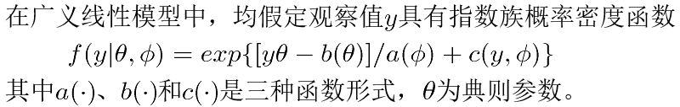
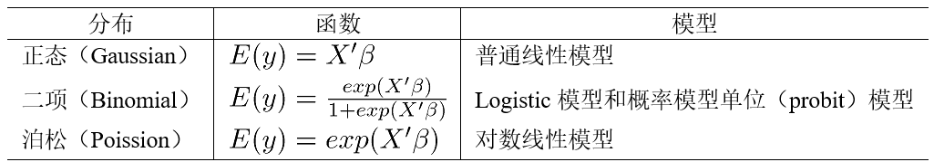
5广义与一般线性模型及R使用
5.2 广义线性模型
表5.1 广义线性模型中的常用分布族

Slide 7
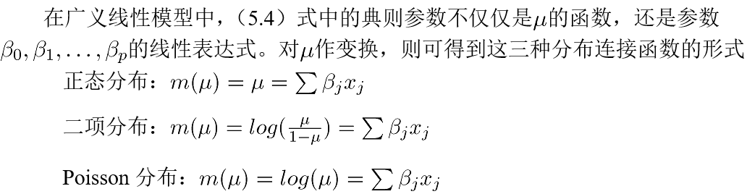
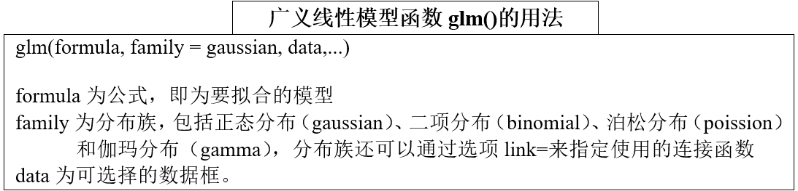
5广义与一般线性模型及R使用
5.2 广义线性模型

Slide 8

5广义与一般线性模型及R使用
5.2 广义线性模型
说明：
2、Logistic模型：函数形式
其中参数估计采用极大似然估计。
说明与举例
举例：
对45名驾驶员的调查结果，其中四个变量的含义为：
x1:表示视力状况，它是一个分类变量，1表示好，0表示有问题； x₂：年龄，数值型；
x3：驾车教育，它也是一个分类变量，1表示参加过驾车教育，0表示没有； y：分类变量（去年是否出过事故，1表示出过事故，0表示没有）。

Slide 9
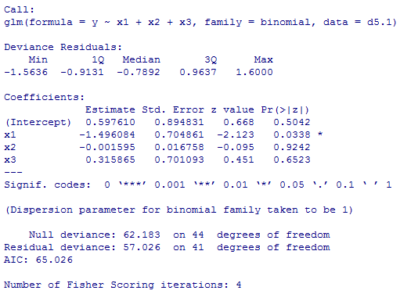

5广义与一般线性模型及R使用
5.2 广义线性模型
（1）建立全变量logistic回归模型：
d5.1=read.table("clipboard",header=T) #读取例5.1数据
logit.glm<-glm(y~x1+x2+x3,family=binomial,data=d5.1) #Logistic回归模型
summary(logit.glm) #Logistic回归模型结果
程序与结果
得到初步的logistic回归模型：

Slide 10
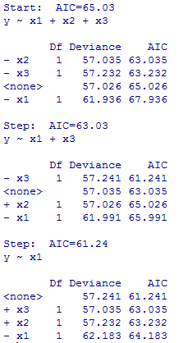
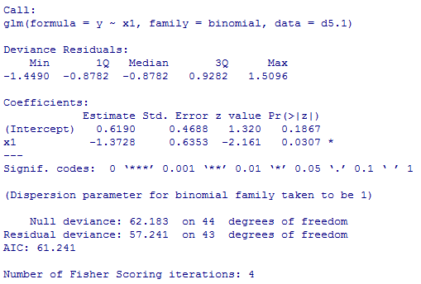

5广义与一般线性模型及R使用
5.2 广义线性模型
（2）逐步筛选变量logistic回归模型：
logit.step<-step(logit.glm,direction="both") #逐步筛选法变量选择
summary(logit.step)
#逐步筛选法变量选择结果
程序与结果
由此得到新的logistic回归模型：

Slide 11

5广义与一般线性模型及R使用
5.2 广义线性模型
（3）：预测发生交通事故的概率
pre1<-predict(logit.step,data.frame(x1=1)) #预测视力正常司机Logistic回归结果
p1<-exp(pre1)/(1+exp(pre1)) #预测视力正常司机发生事故概率
pre2<-predict(logit.step,data.frame(x1=0)) #预测视力有问题的司机Logistic回归结果
p2<-exp(pre2)/(1+exp(pre2)) #预测视力有问题的司机发生事故概率
c(p1,p2) #结果显示
程序与结果

Slide 12

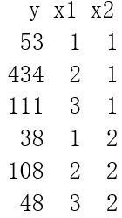
5广义与一般线性模型及R使用
5.2 广义线性模型
说明：
3、对数线性模型：函数形式
式2含有交叉效应
说明与举例
举例：
某企业想了解顾客对其产品是否满意，同时还想了解不同收入的人群对其产品的满意程度是否相同。
 | 满意 | 不满意 | 合计
高 | 53 | 38 | 91
中 | 434 | 108 | 542
低 | 111 | 48 | 159
合计 | 598 | 194 | 792
在R语言中，数据需变形为：用y表示频数，x1表示收入人群，x2表示满意程度

Slide 13
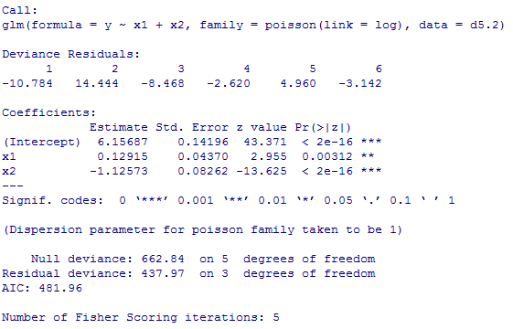
5广义与一般线性模型及R使用
5.2 广义线性模型
（1）建立Poisson对数线性模型：
程序与结果
从检验结果可看出，p1=0.0031<0.01，p2<0.01，说明收入和满意程度对产品有重要影响

Slide 14

5广义与一般线性模型及R使用
5.3 一般线性模型
说明：
1、完全随机设计模型：函数形式
其中$μ$表示观察结果$y_{ij}$的总体均值，$α_{i}$是哑变量的系数，称为A因素各水平的主效应，$e_{ij}$是误差项。
说明与举例
举例：
设有3台机器，用来生产规格相同的铝合金薄板。现从3台机器生产出的薄板中各随机抽取5块，测出厚度值，见下表，试分析各机器生产的薄板厚度有无显著差异？
机器1 | 2.36 | 2.38 | 2.48 | 2.45 | 2.47 | 2.43
机器2 | 2.57 | 2.53 | 2.55 | 2.54 | 2.56 | 2.61
机器3 | 2.58 | 2.64 | 2.59 | 2.67 | 2.66 | 2.62

Slide 15
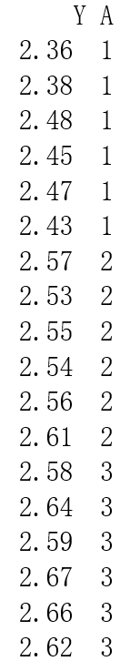
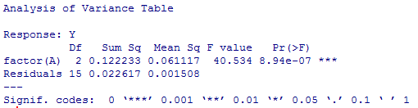
5广义与一般线性模型及R使用
5.2 广义线性模型
d5.3=read.table("clipboard",header=T) #读取例5.3数据
anova(lm(Y~factor(A),data=d5.3)) #完全随机设计模型方差分析
（1）数据格式为：
程序与结果
P<0.05，说明各机器生产的薄板厚度有显著差异。

Slide 16
5广义与一般线性模型及R使用
5.3 一般线性模型
说明：
2、随机单位组设计模型：函数形式
其中μ为总均数，α_{i}为处理因素A的第i个水平的效应；β_{j}为第j个单位组的效应，
e_{ij}为误差项。
说明与举例
举例：
使用4种燃料，3种推进器作火箭射程试验，每一种组合情况做一次试验，则得火箭射程列在下表中，试分析各种燃料A与各种推进器B对火箭射程有无显著影响？
BA | A1 | A2 | A3 | A4
B1 | 582 | 491 | 601 | 758
B2 | 562 | 541 | 709 | 582
B3 | 653 | 516 | 392 | 487

Slide 17
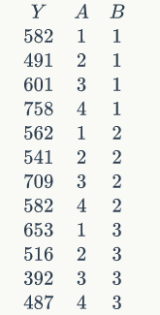
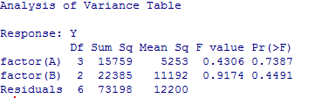
5广义与一般线性模型及R使用
5.3 一般线性模型
d5.4=read.table("clipboard",header=T) #读取例5.4数据
anova(lm(Y~factor(A)+factor(B),data=d5.4)) #随机单位组设计模型方差分析
（1）数据格式为：
程序与结果
PA>0.05，说明各种燃料A对火箭射程有无显著影响，
PB>0.05，说明各种推进器B对火箭射程也无显著影响。

Slide 18

5广义与一般线性模型及R使用
案例分析 广义线性模型及其应用
关于40个不同年龄（age，定量变量）和性别（sex，定性变量，用0和1代表女和男）的人对某项服务产品的观点（y，二水平定性变量，用1和0代表认可与不认可）的数据。
一、数据管理
二、R语言操作
拟合的模型为：
Case4=read.table("clipboard",header=T);Case4
fm=glm(y~sex+age,family=binomial,data=Case4)
fm
summary(fm)
attach(Case4)
Pr=predict(fm,data.frame(list(sex,age))) #模型预测
p=exp(Pr)/(1+exp(Pr))
cbind(sex,age,y,p)
plot(age,Pr)
detach(Case4)

Slide 19
谢谢！

